Slide 1
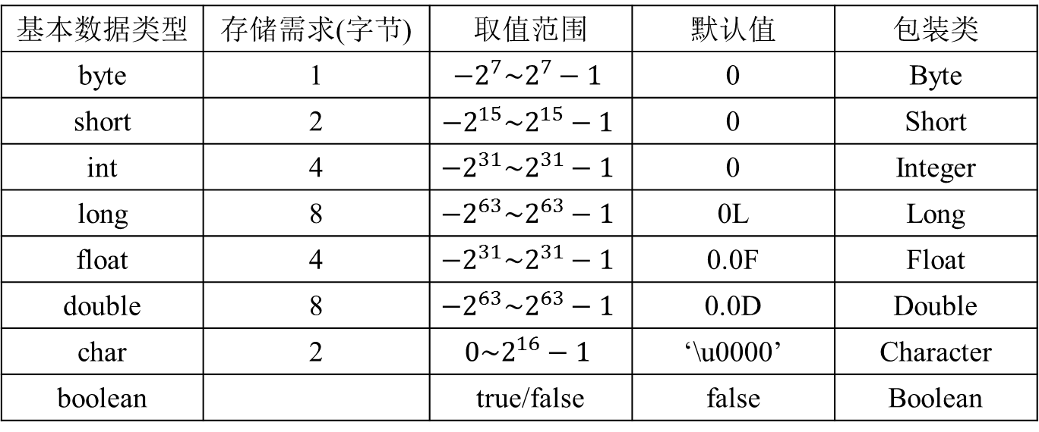
基本数据类型 | 存储需求(字节) | 取值范围 | 默认值 | 包装类
byte | 1 | $$−2^{7}\sim 2^{7}−1$$ | 0 | Byte
short | 2 | $$−2^{15}\sim 2^{15}−1$$ | 0 | Short
int | 4 | $$−2^{31}\sim 2^{31}−1$$ | 0 | Integer
long | 8 | $$−2^{63}\sim 2^{63}−1$$ | 0L | Long
float | 4 | $$−2^{31}\sim 2^{31}−1$$ | 0.0F | Float
double | 8 | $$−2^{63}\sim 2^{63}−1$$ | 0.0D | Double
char | 2 | $$0\sim 2^{16}−1$$ | ‘\u0000’ | Character
boolean |  | true/false | false | Boolean

Slide 2
树 | 森林 | 二叉树
先根遍历 | 先序遍历 | 先序遍历
后根遍历 | 中序遍历 | 中序遍历

Slide 3
控制符 | 当前类 | 同一个包 | 子类 | 任何地方
private | Yes
default | Yes | Yes
protected | Yes | Yes | Yes
public | Yes | Yes | Yes | Yes

Slide 4
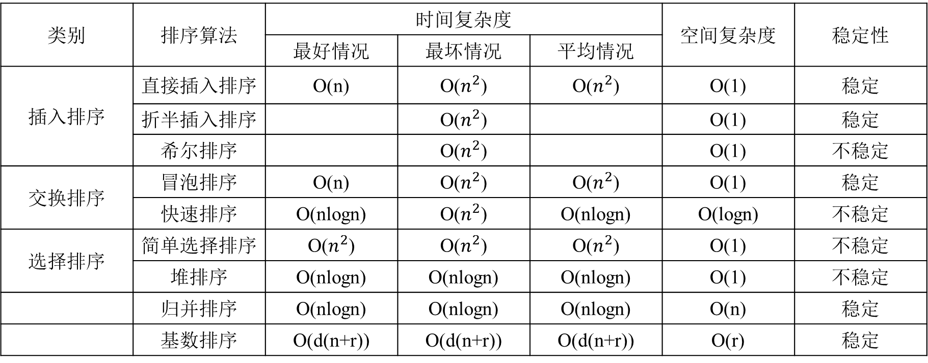
类别 | 排序算法 | 时间复杂度 |  |  | 空间复杂度 | 稳定性
 |  | 最好情况 | 最坏情况 | 平均情况
插入排序 | 直接插入排序 | O(n) | O($n^{2}$) | O($n^{2}$) | O(1) | 稳定
 | 折半插入排序 |  | O($n^{2}$) |  | O(1) | 稳定
 | 希尔排序 |  | O($n^{2}$) |  | O(1) | 不稳定
交换排序 | 冒泡排序 | O(n) | O($n^{2}$) | O($n^{2}$) | O(1) | 稳定
 | 快速排序 | O(nlogn) | O($n^{2}$) | O(nlogn) | O(logn) | 不稳定
选择排序 | 简单选择排序 | O($n^{2}$) | O($n^{2}$) | O($n^{2}$) | O(1) | 不稳定
 | 堆排序 | O(nlogn) | O(nlogn) | O(nlogn) | O(1) | 不稳定
 | 归并排序 | O(nlogn) | O(nlogn) | O(nlogn) | O(n) | 稳定
 | 基数排序 | O(d(n+r)) | O(d(n+r)) | O(d(n+r)) | O(r) | 稳定

Slide 5
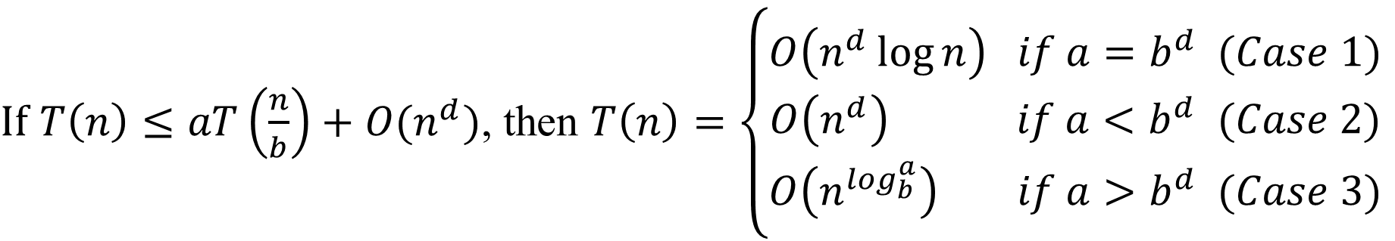
$If$ $T\left(n\right)≤aT\left(\frac{n}{b}\right)+O(n^{d})$, then $T\left(n\right)=\left\{\begin{aligned}O\left(n^{d}\log{n}\right) if a=b^{d} (Case 1) \\ O\left(n^{d}\right) if a<b^{d} (Case 2) \\ O\left(n^{\log_{b}^{a}}\right) if a>b^{d} (Case 3)\end{aligned}\right.$

Slide 6
RuntimeException
Exception
Exception
OtherException
RuntimeException

